Slide 1

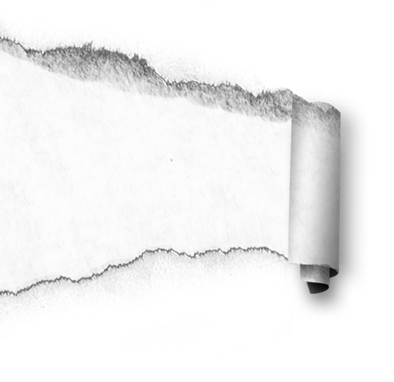


移动网站的 兼容性探索
王卓/完颜

Slide 2


主要内容
移动浏览器介绍
移动网站的兼容性定义
一淘无线的兼容性尝试
测试工具
问题讨论
说点啥玩意好

Slide 3
移动浏览器介绍

Slide 4
















移动浏览器介绍
* 这里只列举常见浏览器

Slide 5


移动浏览器介绍
按功能分类：
WWW浏览器 (smart phone)
WAP浏览器 (feature phone)
加壳浏览器* (smart phone)
* 加壳浏览器中包含了“双核”浏览器，如UC、QQ、NF等
* 一般加壳浏览器在iOS、Android平台比较常见，调用webkit内核

Slide 6
移动浏览器介绍
按预装分类：
内置浏览器
第三方浏览器
OEM浏览器

Slide 7
移动浏览器介绍
按国籍分类：
中国的
外国的

Slide 8
移动浏览器介绍
特点：格局变化
平台演变速度
版本更新速度
新产品上市速度

Slide 9
移动网站的兼容性定义

Slide 10
移动网站的兼容性定义
需要区分清楚的几档子事儿：
BUG – 兼容性引起的功能性问题
适配问题 – 兼容性引起的纯样式问题
渐进增强* – 发挥系统专有特性的方案
* 渐进增强是一种设计手段，并不属于一个“问题”

Slide 11
解决兼容性问题，其实就是给浏览器找BUG，找到BUG之后再用奇技淫巧绕过这个BUG。这是个苦中作乐的挺坑爹的过程。
- 我

Slide 12
一淘无线的兼容性尝试

Slide 13
一淘无线的兼容性尝试
我们的最佳实践
WAP浏览器
WWW(HTML5)浏览器
兼容性回归测试规则

Slide 14
一淘无线的兼容性尝试 - 我们的最佳实践
兼容性研究方法和流程
目的
准备工作
数据挖掘和提炼 测试谁
设备 拿什么测
测试套件 测什么
海量测试
原始测试结果 测试产物
设计指引 & 前端沉淀 最终产物

Slide 15
一淘无线的兼容性尝试 - 我们的最佳实践
目的：在用户数量最大的平台上提供最佳的用户体验！*
开始！
* 这里以标准版站点实践为例

Slide 16
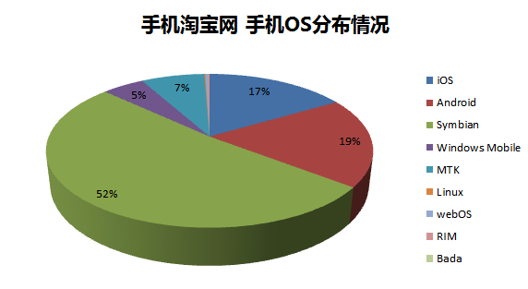
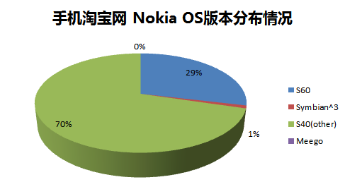
一淘无线的兼容性尝试 - 我们的最佳实践
第一步：数据挖掘和提炼 确定目标平台
* 手机淘宝网数据 @ 2011-6

Slide 17
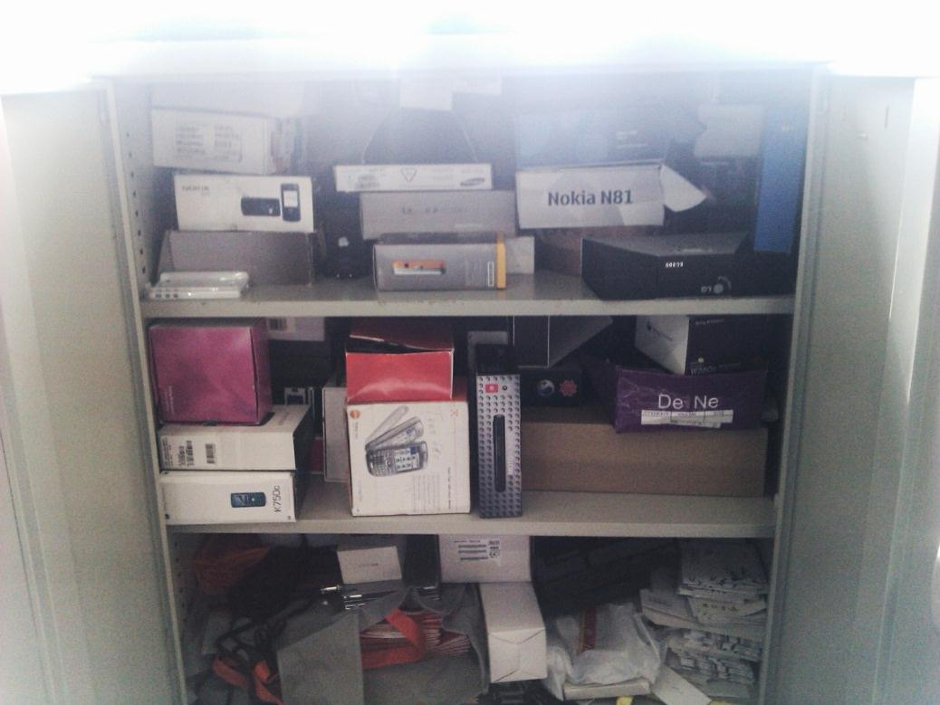
一淘无线的兼容性尝试 - 我们的最佳实践
第二步：搜刮设备 根据目标平台选择设备

Slide 18
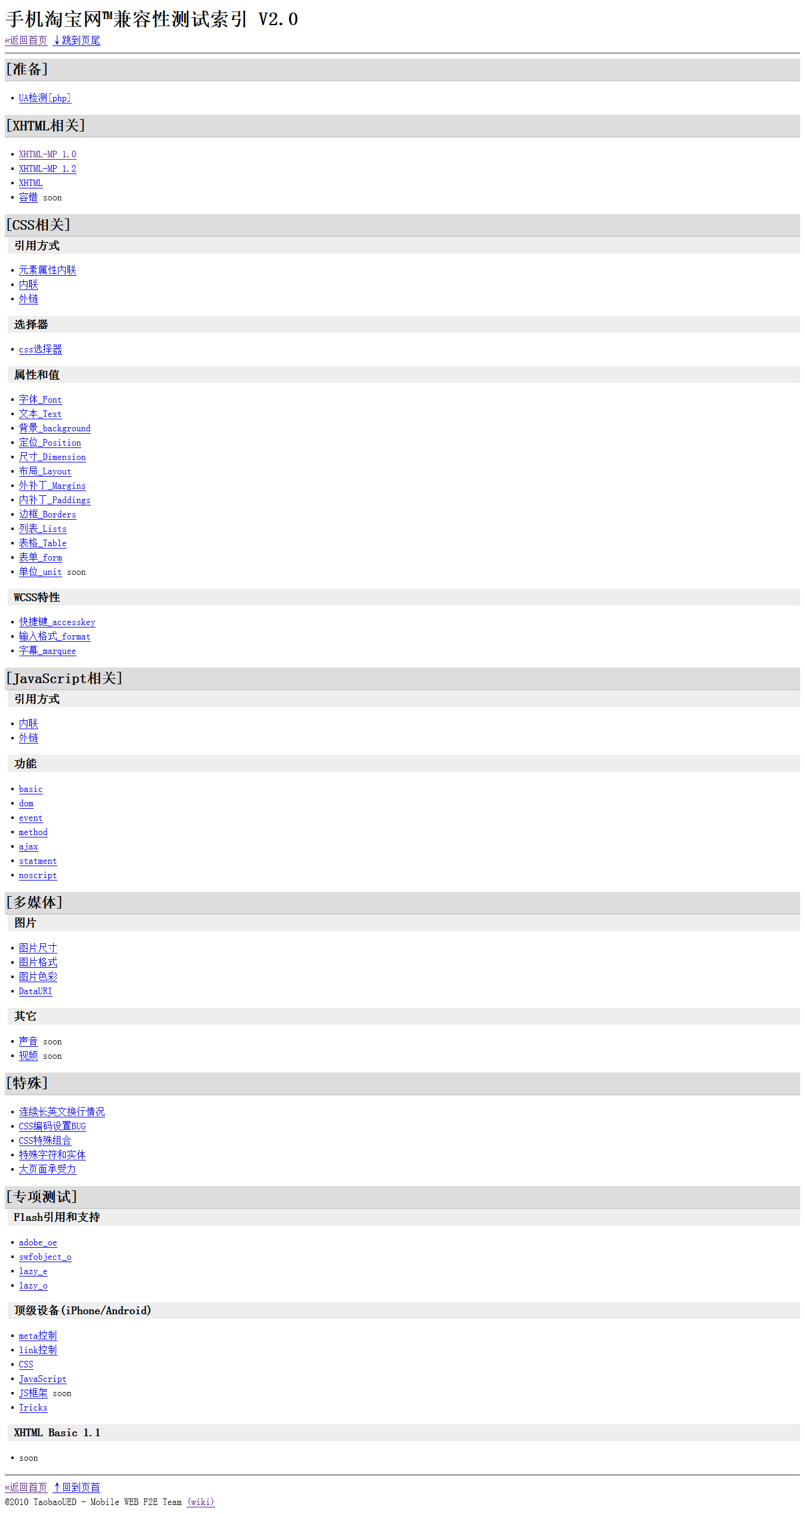
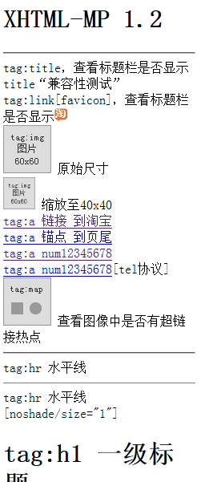
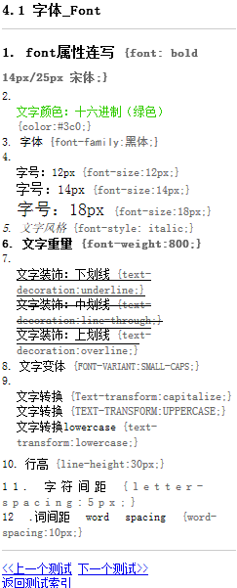
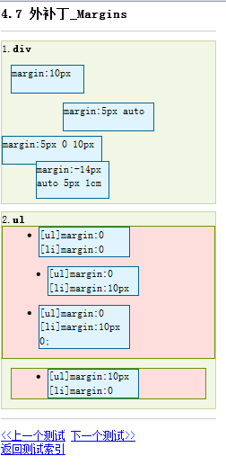
一淘无线的兼容性尝试 - 我们的最佳实践
第三步：测试套件设计 将所有测试点设计到页面中

Slide 19
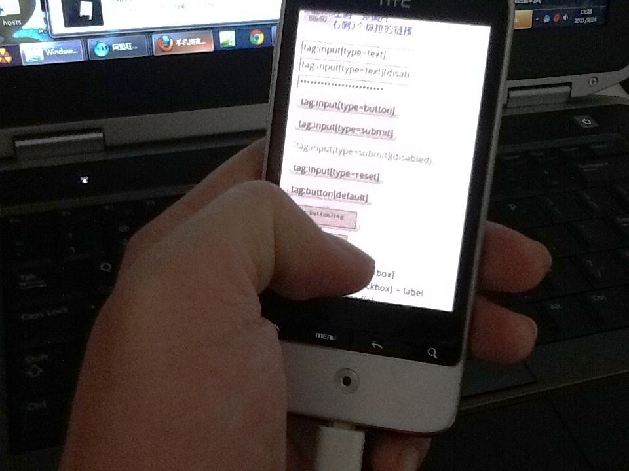
一淘无线的兼容性尝试 - 我们的最佳实践
第四步：海量测试！开始真刀真枪的测起来

Slide 20
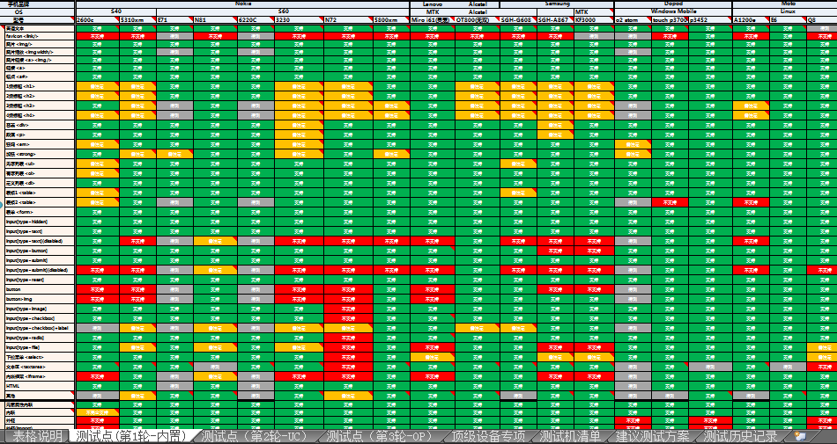
一淘无线的兼容性尝试 - 我们的最佳实践
第五步：记录原始结果 边测试边记录
WAP2.0手机兼容性测试表格 今日公开！
测试机数量达31款，横跨10大平台，浏览器数量40个，测试点数量138个，测试总条数达5520个。
线上地址：http://2.ly/pyyn
* 一淘UED版权所有

Slide 21
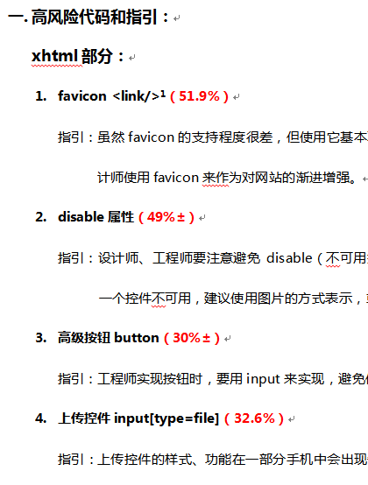
一淘无线的兼容性尝试 - 我们的最佳实践
第六步：产出设计指引 根据原始结果，指导设计师
设计模式库(DPL)
积累和沉淀
投入应用

Slide 22
一淘无线的兼容性尝试 - WAP浏览器
特点：
目标平台杂乱，需要精确定位
需要设计大型的测试套件
海量测试，真的很海
投入成本巨大

Slide 23
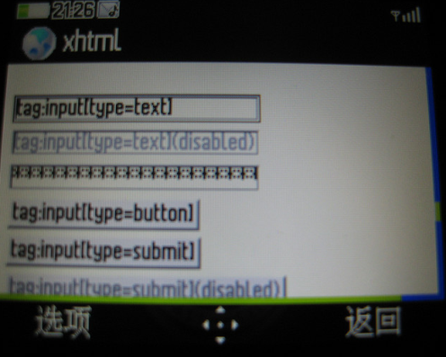
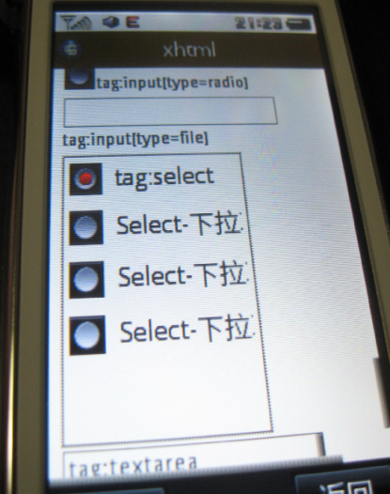
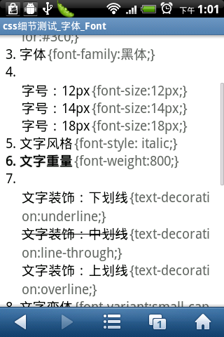
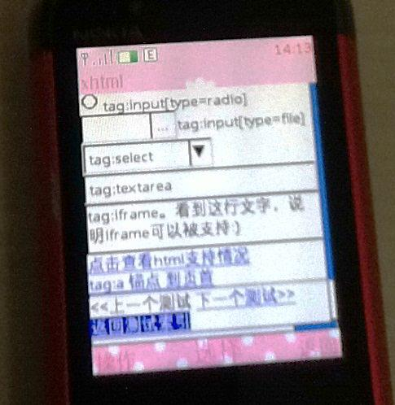
一淘无线的兼容性尝试 - WAP浏览器
案例：
Alcatel OT800
Lenovo i61
UC 7.9 on Android
Symbian S40

Slide 24
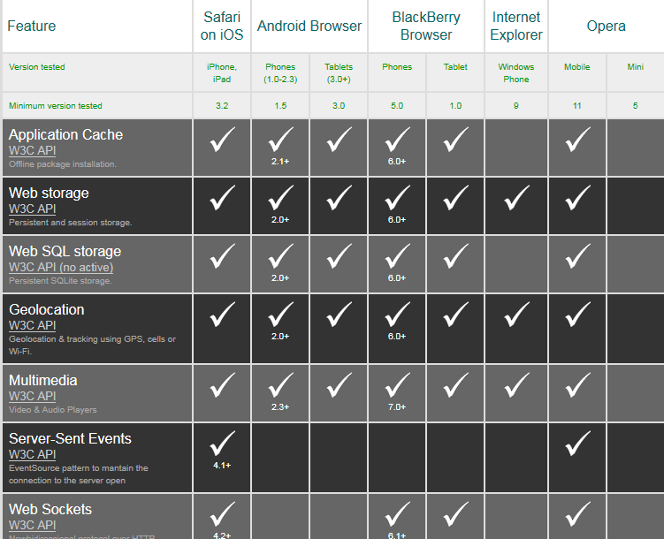
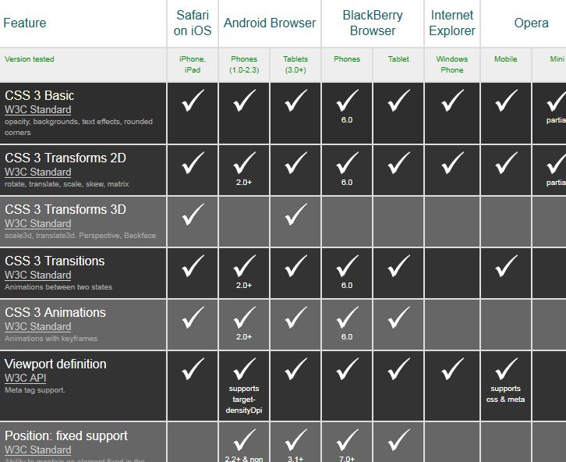
一淘无线的兼容性尝试 - www(HTML5)浏览器
特点：
目标平台明确(iOS/Android)
现成的测试套件工具和结果表格
http://html5test.com/ http://www.css3.info/
http://meyerweb.com/eric/css/tests/css3/
http://mobilehtml5.org/
随时测试最新的Device API
Android问题最多
* 数据来自 mobilehtml5.org

Slide 25
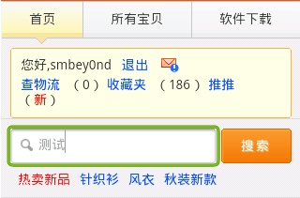
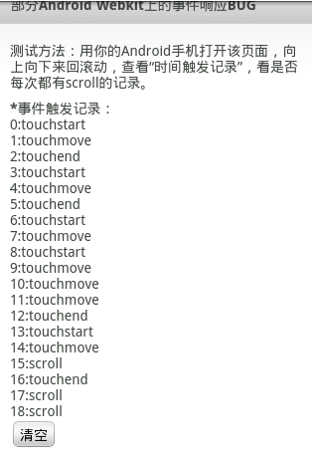
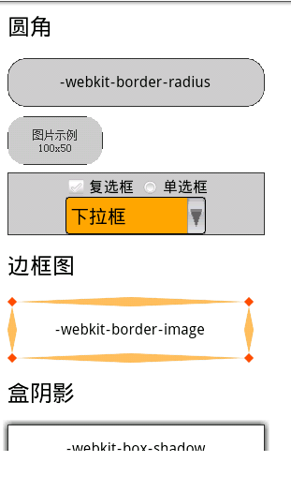
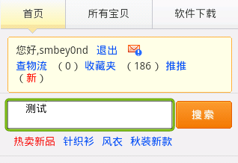
一淘无线的兼容性尝试 - www(HTML5)浏览器
案例：
Android Webkit
输入框样式问题
Touch/Scroll事件响应问题
圆角问题

Slide 26
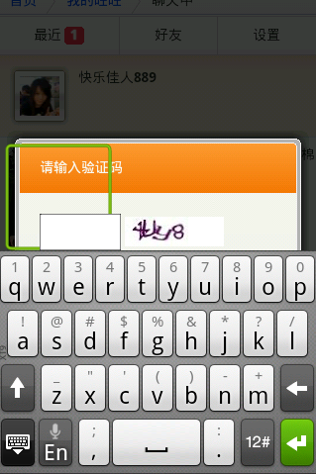
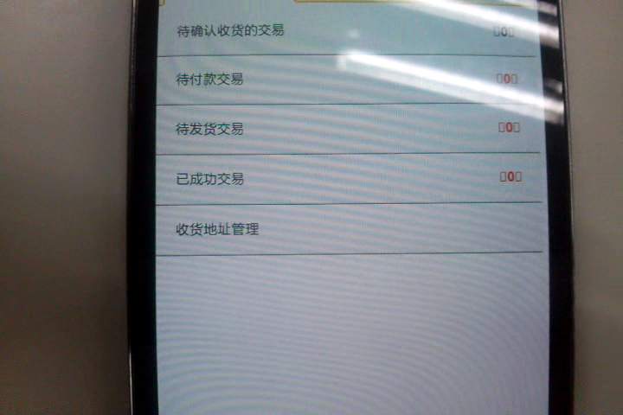
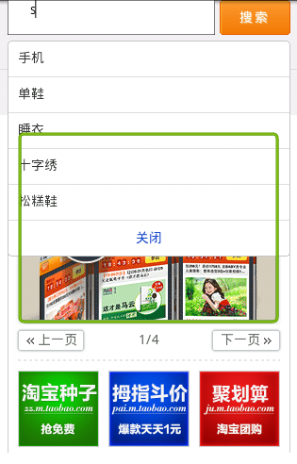
一淘无线的兼容性尝试 - www(HTML5)浏览器
案例：
Android Webkit 焦点管理问题
解决方案：
e{-webkit-tap-highlight-color:rgba(0,0,0,0);}
跨页面焦点残留(Video)
焦点穿透
焦点穿透

Slide 27
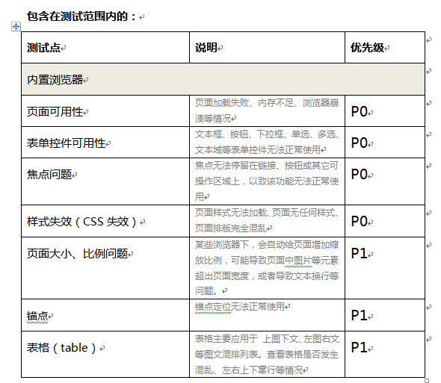
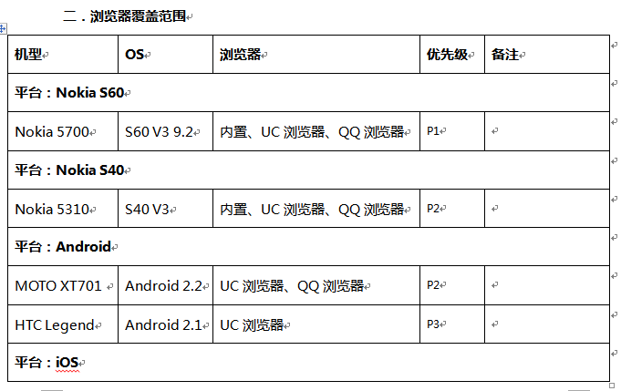
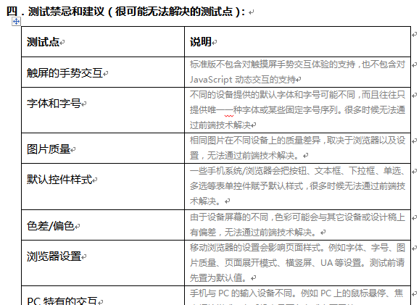
一淘无线的兼容性尝试 - 兼容性回归测试规则
规则的制定方法和过程
目的
制定方法和过程
数据提炼和取舍
浏览器覆盖范围
页面测试点范围
测试禁忌和建议
* 一淘UED 兼容性回归测试规则片段

Slide 28
一淘无线的兼容性尝试 - 兼容性回归测试规则
在最大程度地保障用户体验的同时，更需要最大程度地把精力投入到值得投入的地方。
- 我

Slide 29
测试工具

Slide 30
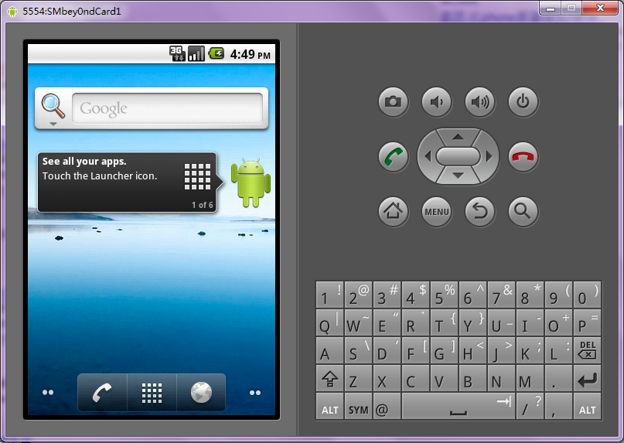
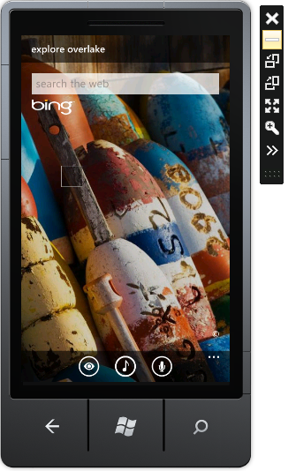
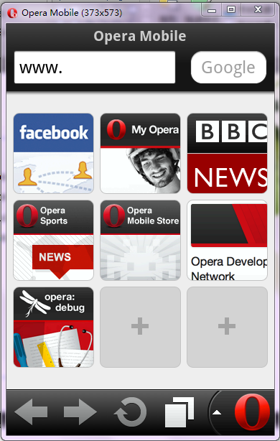
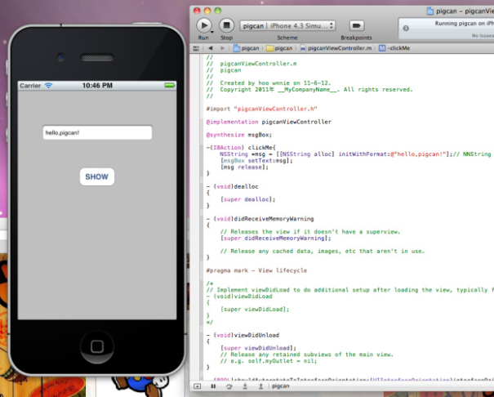
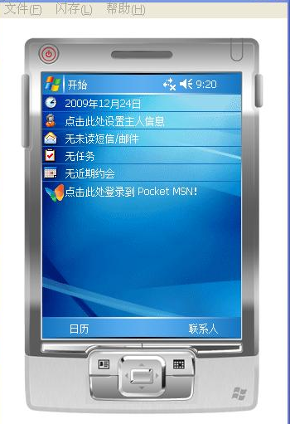
测试工具
真机
模拟器
线上工具
调试工具
http://www.perfectomobile.com/portal/cms
https://swdownloads.blackberry.com/Downloads/entry.do?code=060AD92489947D410D897474079C1477
http://www.opera.com/mobile/demo/
http://code.google.com/p/microemu/wiki/Maemo
http://www.microemu.org/

Slide 31
大胆猜测 - 移动浏览器的技术演变趋势
Webkit成为标准浏览器核心，HTML5成为标准
停止对WAP1.0的支持
3G网络和WIFI普及，智能机普及，WAP2.0逐渐淘汰
Opera、Firefox等大牌厂商前景堪忧
外壳浏览器逐渐由双核切换为单核(Webkit)
移动浏览器演变为平台(WebOS)，承载Web App，浏览器概念弱化消失，Native App前景堪忧

Slide 32

移动网页是无法做到100%兼容的。 - 沉鱼

Slide 33

该舍弃的必须舍弃，不能让兼容性问题阻碍设计的前进。 - 我
<- Pay honour to PPK

Slide 34









欢迎加入俺们
（一起享受坑爹的乐趣）
weibo.com/MobileUED

Slide 35




疑问&讨论&联系
标准版(XHTML Mobile Profile)与 触屏版(HTML5)的精力投入比？
是否有必要推动浏览器厂商？
如何与测试团队精诚合作？
设备特性差异化如何管理？
多版本网站的维护和管理？
UA适配以什么方式来做？
无线前端技能的定位和发展？
与我联系：
完颜
100999829
weibo.com/mario
SMbey0nd@163.com
无线前端联盟群：793745802

Slide 36
谢 谢
Bye
(我估计时间又超限了) 囧rz

